Slide 1
WEPP Water Erosion Prediction Project
http://www.ars.usda.gov/News/docs.htm?docid=10621
Gaia Pani
2014/2015

Slide 2
Cos’è?
WEPP è un modello progettato e sviluppato sulla base delle più recenti conoscenze nel campo dell’idrologia e dell’erosione dei suoli, allo scopo di sostituire negli U.S.A. la USLE nella stima dell’erosione legata all’uso agricolo del suolo. Fornisce uno strumento utilizzabile con facilità da parte di Organizzazioni, Enti o privati che si occupano di conservazione e di pianificazione ambientale. In questa presentazione si illustrerà il modello (a parametri distribuiti e basato su una simulazione tempo-continuo) per l‘analisi di un singolo versante.
Spesso ci soffermiamo su problematiche d‘eccezione e a breve termine, ignorando quelle a lungo termine che si aggravano lentamente fino a raggiungere un livello di crisi: l‘erosione del suolo è una di queste.
Modello realizzato da
The National Soil Erosion Research Laboratory (NSERL)
United States Department of Agriculture
(Agricultural Research Service)
REQUISITI MINIMI DI SISTEMA
Specifiche software
Windows 95/98/2000/XP
Specifiche
hardware
Pentium PC
Hard disk con almeno 10 Mb
12 MB RAM

Slide 3
DATI NECESSARI PER UTILIZZARE IL MODELLO
Dati sul clima: precipitazioni, temperature, radiazioni solari e venti
→ Si utilizza CLIGEN, un generatore stocastico di condizioni climatiche, che produce stime giornaliere di precipitazioni, temperatura, umidità, vento e radiazioni solari per un singolo punto geografico. Si basa su parametri mensili derivanti da rilevamenti storici riguardanti il periodo in analisi. WEPP contiene 2600 file di questi parametri forniti da CLIGEN e provenienti da diverse regioni e stazioni degli Stati Uniti.
Dati sul versante:
orientamento, lunghezza, profondità, pendenza
Dati sul tipo di suolo: parametri fisici e idrologici
→ Gli input di parametri riguardanti il suolo sono basati su una versione dei dati del 1992, ma sono disponibili continui aggiornamenti. Il pacchetto di installazione include file riguardanti il suolo per ogni stato americano. Possono essere usati selezionando «Tools» e poi «Soil Archive Program».
Dati coltivazione e gestione:
condizioni iniziali, drenaggio sotterraneo, rotazione coltivazioni, irrigazione
→ Sono inclusi nel pacchetto esempi di gestione per agricoltura, pascoli e foreste

Slide 4
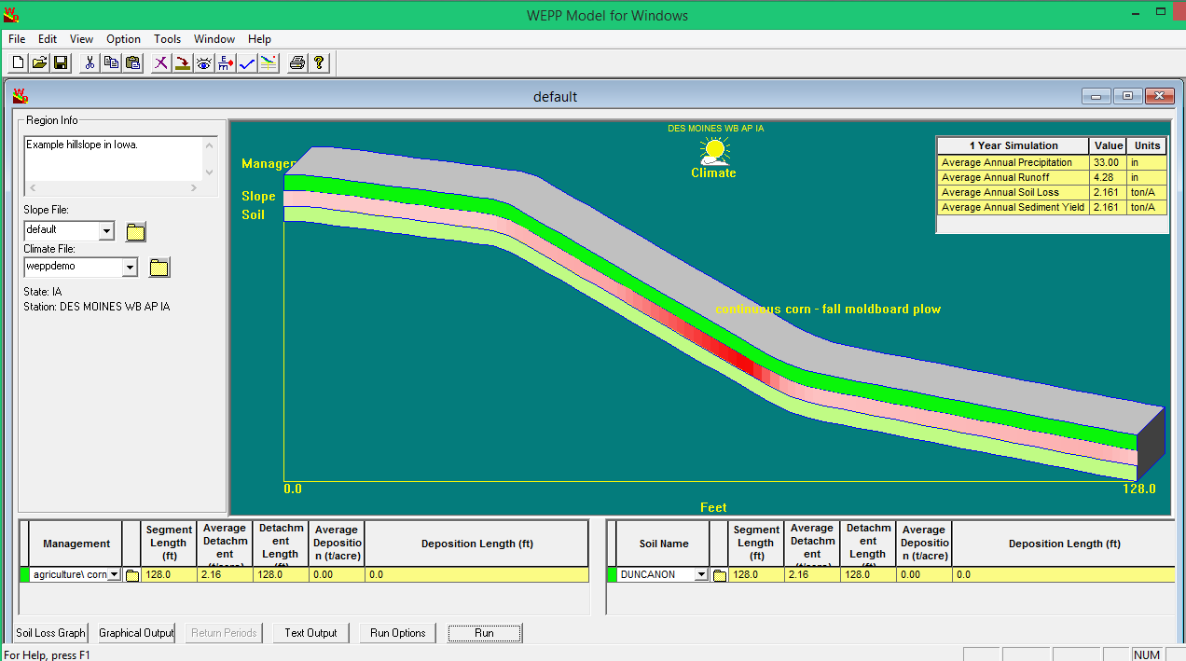
La schermata principale iniziale mostra una rappresentazione grafica di un profilo di versante.
La forma del profilo viene disegnato basandosi su input di pendenza modellizzata
Informazioni sulla coltivazione/gestione
Informazioni sul suolo
Informazioni sul pendio
4
Dimensioni del profilo in unità di misura inglesi (/metriche se selezionate)

Slide 5
informazioni ELEMENTARI (1)
L’interfaccia iniziale mostra un profilo di versante di default, con tutti gli input pronti a simulare il modello WEPP. La finestra che compare permette tra le tante opzioni quella di utilizzare proprio questo progetto preimpostato.
La tabella in alto a destra fornisce informazioni sulle precipitazioni medie annue, il deflusso, l’erosione del suolo e la produzione di sedimenti all’interno del profilo (con gli anni di simulazione mostrati come l'intestazione della tabella).
L’erosione annuale media del suolo e la sedimentazione sono mostrate rispettivamente in tonalità di colore rosso o verde nello strato riguardante il pendio (più intenso è il colore , maggiore è l’entità del fenomeno). Questi fattori possono essere visualizzati nei singoli punti del profilo, facendo passare il cursore del mouse sopra lo strato centrale.

Slide 6
informazioni ELEMENTARI (2)
Possono essere visualizzati output addizionali scegliendo tra «Soil Loss Graph», «Graphical Output» o «Text Output» :
Questo output contiene i dettagli idrogeologici e i risultati dell’erosione dopo la simulazione. Questi vengono mostrati sia come un documento Notepad sia come Wordpad
Viene mostrato un grafico dell’erosione/
sedimentazione del suolo lungo il profilo del versante
E’ un output grafico che mostra i valori giornalieri di 90 parametri.

Slide 7
informazioni ELEMENTARI (3)
Sono molte le ulteriori operazioni che possono essere eseguite con questo programma, tra le quali:
Cambiare le opzioni di gestione del modello (tramite il tasto «Run Options»)
Inserire fratture nel suolo, cliccando con il tasto destro sul pendio e poi su «Insert Break»
Importare diversi tipi di suolo, gestione del terreno, informazioni climatiche, profili

Slide 8
ASPETTI POSITIVI
Pluralità di operazioni eseguibili
Largo numero di dati forniti
Possibilità di inserire nuovi dati (ad esempio climatici)
Programma facilmente scaricabile insieme al suo tutorial alla pagina: National Soil Erosion Research Lab News & Events.htm
Possibilità di analizzare non solo un unico profilo, ma anche un intero bacino idrografico, costituito da una molteplicità di versanti
Applicabile a una grande varietà di tipologia di aree
ASPETTI NEGATIVI E LIMITAZIONI
Grande numero di parametri da gestire e definire
Esistenza di dati climatici preimpostati delle sole regione americane (database CLIGEN)
Per un’analisi veritiera di un’area è necessario eseguire un’analisi di piccole sezioni alla volta

Slide 9
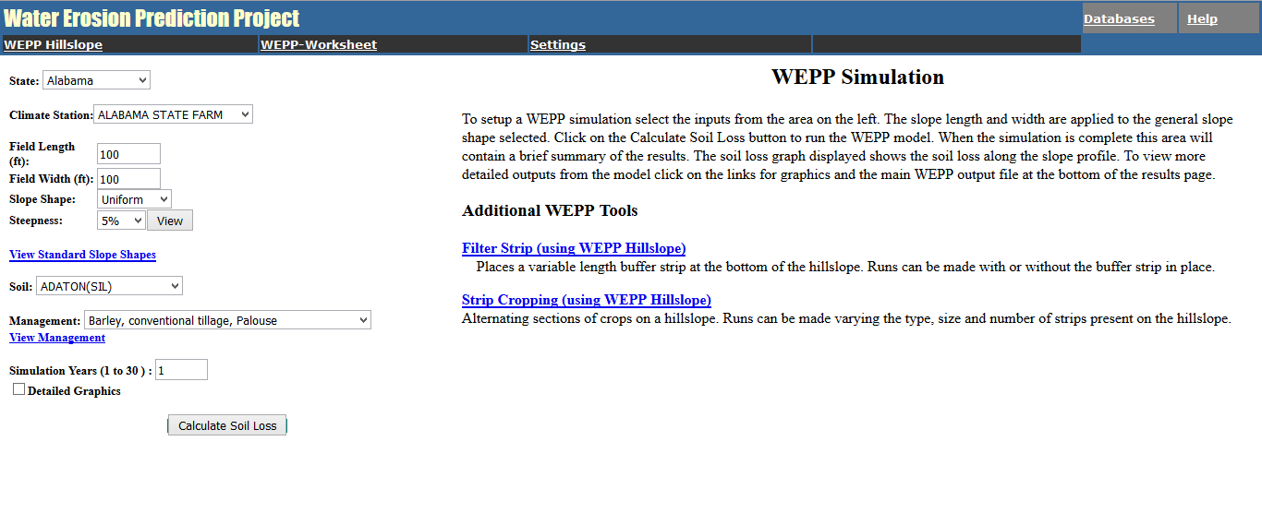
NOTE
Esiste inoltre una versione accessibile sul Web all’indirizzo: http://milford.nserl.purdue.edu/wepp/weppV1.html
Questa versione può risultare visivamente più semplice e immediata per chi è alle prime armi con l’utilizzo di modelli di questo genere. Rende inoltre più veloci i procedimenti spiegati in precedenza.

